Slide 1

< 기초 통계 스터디 조별 발표 세션 > 2021.04.05 한국 IT교육원 자율주행자동차 ADAS 실무
Notes:
RGB

Slide 2
CONTENTS
발표 주제 1 | 가설 설정
발표 주제 2 | 두 평균의 비교
발표 주제 3 | 상관분석
발표 주제 4 | 회귀분석
발표 주제 5 | 로지스틱 회귀

Slide 3
발표 주제 1 | 가설 설정

Slide 4
가설 설정 | 두 평균의 비교 | 상관 분석 | 회귀 분석 | 로지스틱 회귀 분석 | 참고자료
모집단과 표본설정
모집단 : 특성을 알고자 하는, 연구의 대상이 되는 모든 개체들의 전체 집합
모수 : 모집단의 특성을 나타내는 값
표본 : 연구를 위해서 모집단에서 추출된 일부 값
통계량 : 표본의 특성을 나타내는 결과치
- 1 -

Slide 5
가설 설정 | 두 평균의 비교 | 상관 분석 | 회귀 분석 | 로지스틱 회귀 분석 | 참고자료
가설의 설정
어떤 사실이나 현상에 대한 법칙이나 결과를 얻어내기 위해 연구모델을 설계하는 과정 중 하나
검정하고자 하는 모수에 대하여 귀무가설과 대립가설로 설정한다.
- 2 -

Slide 6
가설 설정 | 두 평균의 비교 | 상관 분석 | 회귀 분석 | 로지스틱 회귀 분석 | 참고자료
가설검정
모집단의 특성에 대한 통계적 가설을 모집단으로부터 추출한 표본을 사용하여 검토하는 통계적 추론
통계적 유의성을 검정하는 것
- 3 -

Slide 7
가설 설정 | 두 평균의 비교 | 상관 분석 | 회귀 분석 | 로지스틱 회귀 분석 | 참고자료
가설검정의 절차
통계적 가설 검정 절차는 5가지의 절차를 거칩니다.
1. 유의수준의 결정, 귀무가설과 대립가설 설정
2. 검정통계량 설정
3. 기각역의 설정
4. 검정통계량 계산
5. 통계적인 의사결정
- 4 -

Slide 8
가설 설정 | 두 평균의 비교 | 상관 분석 | 회귀 분석 | 로지스틱 회귀 분석 | 참고자료
가설검정
가설검정에 대한 예
어느 과자제품의 용량표기에 200g이라 표기되어 있는데 질소 없이 순수하게 200g인가?
새로 개발한 전자제품이 과거의 같은 라인의 제품보다 전성비가 좋은 것이 사실인가?
가설에 대한 답을 주는 것이 가설검정이다.
표본을 통해 모집단 모수에 대한 두 가지 가설을 놓고 통계적 의사결정
- 5 -

Slide 9
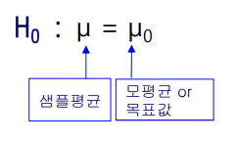
가설 설정 | 두 평균의 비교 | 상관 분석 | 회귀 분석 | 로지스틱 회귀 분석 | 참고자료
귀무가설
모집단과 Sample의 평균은 같다.
비교하는 값과 차이가 없다는 것을 기본개념으로 하는 가설.
- 6 -

Slide 10
가설 설정 | 두 평균의 비교 | 상관 분석 | 회귀 분석 | 로지스틱 회귀 분석 | 참고자료
대립가설
모집단과 Sample의 평균은 다르다.
뚜렷한 증거가 있을 때 주장하고자 하는 가설로 차이가 있다는 것이 기본개념.
양측 가설과 단측 가설로 나눌 수 있다.
- 7 -

Slide 11
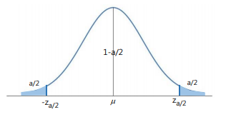

가설 설정 | 두 평균의 비교 | 상관 분석 | 회귀 분석 | 로지스틱 회귀 분석 | 참고자료
양측가설과 검정
모수 값이, 귀무가설에서 지정한 값보다 크거나 작을 수 있는 가설
- 8 -

Slide 12
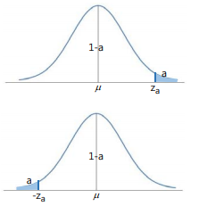
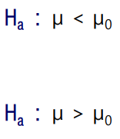
가설 설정 | 두 평균의 비교 | 상관 분석 | 회귀 분석 | 로지스틱 회귀 분석 | 참고자료
단측가설과 검정
이전 데이터와 비교해 달라진 점
모수값이, 귀무가설에서 지정한 값보다 크다 혹은 작다 처럼 한쪽 방향으로만 진술되는 가설
- 9 -

Slide 13
가설 설정 | 두 평균의 비교 | 상관 분석 | 회귀 분석 | 로지스틱 회귀 분석 | 참고자료
단측검정
주제 : 카페에서 파는 커피용량이 200ml보다 적다.
귀무가설 : 커피의 용량은 200ml
대립가설 : 커피의 용량은 200ml보다 적다.
- 10 -

Slide 14
가설 설정 | 두 평균의 비교 | 상관 분석 | 회귀 분석 | 로지스틱 회귀 분석 | 참고자료
오류
제 1종의 오류 : 귀무가설이 옳은데도 기각하게 되는 오류.
제 2종의 오류 : 귀무가설이 옳지 않은데도 채택하는 오류.
제 1종 오류 확률의 최대 허용치를 미리 특정 값으로 지정해 놓고 제 2종 오류의 확률을 가장 작게 하는 검정 방법이 일반적.
- 11 -

Slide 15
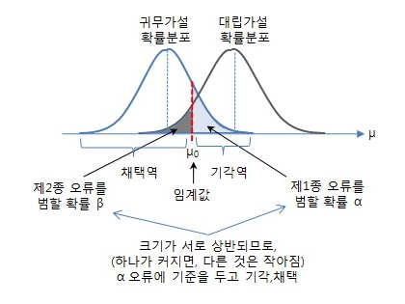


가설 설정 | 두 평균의 비교 | 상관 분석 | 회귀 분석 | 로지스틱 회귀 분석 | 참고자료
검정통계량과 기각역
검정통계량 : 관찰된 표본으로부터 구하는 통계량으로 분포가 가설에서 주어지는 모수에 의존한다. 가설의 진위를 판단하는 수단
기각역 : 검정통계량의 분포에서 유의수준 a의 크기에 해당하는 영역으로 계산된 검정통계량의 유의성을 판정하는 기준이 된다.
검정통계량 수식
- 12 -

Slide 16
가설 설정 | 두 평균의 비교 | 상관 분석 | 회귀 분석 | 로지스틱 회귀 분석 | 참고자료
유의수준(α) 결정
유의수준 : 표본평균이 모평균과 같은데, 표본평균이 모평균과 다르다 라고 선택하는 오류를 범할 허용한계
0.01 → 의료 계통
0.05 → 논문
0.10 → 사회과학 등
신뢰도 : 검정하려는 귀무가설이 참인 경우, 이를 옳다고 판단하는 확률
- 13 -

Slide 17
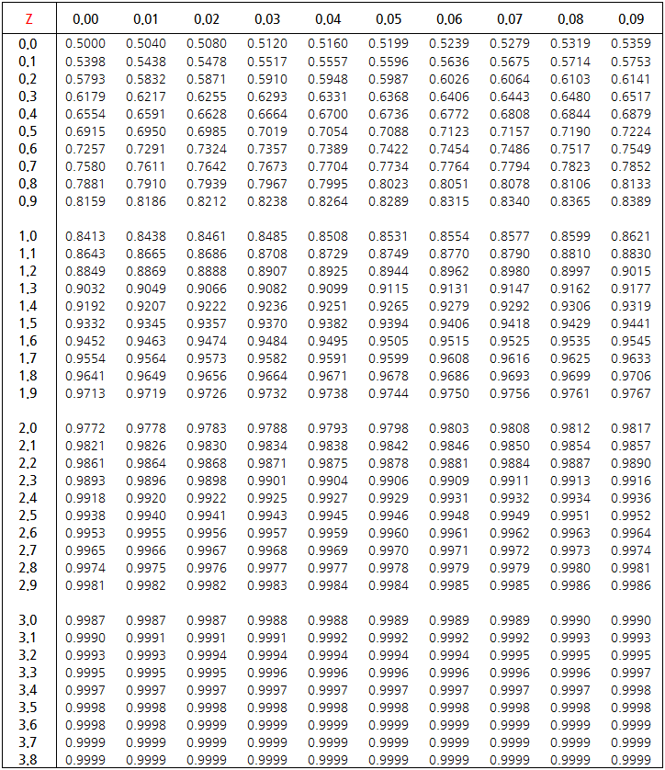
가설 설정 | 두 평균의 비교 | 상관 분석 | 회귀 분석 | 로지스틱 회귀 분석 | 참고자료
유의확률
유의확률(p-Value) : 귀무가설이 맞다고 가정할때 얻은 결과보다 극단적인 결과가 실제로 관측될 확률
아래 수식을 통해 나온값을
정규 분포도에 대입을하고
1 - 대입한값 = p-value가 된다.
정규 분포도
- 14 -

Slide 18
발표 주제 2 | 두 평균의 비교

Slide 19
가설 설정 | 두 평균의 비교 | 상관 분석 | 회귀 분석 | 로지스틱 회귀 분석 | 참고자료
『두 평균의 비교』를 들어가기 전… (통계학적 검정법 일람)
□ 검정의 종류
▷ ‘표본집단의 크기’와 ‘모집단의 분산 값’에 따른 검정
∙ z-검정 (단일표본 / 2개 독립표본)
∙ t-검정 (단일표본 / 독립표본 / 대응표본)
▷ ‘모집단의 분산 값’에 따른 검정
∙ 카이-제곱 검정 (단일모집단)
∙ F-검정 (2개 독립모집단)
☞회귀분석
- 15 -

Slide 20
가설 설정 | 두 평균의 비교 | 상관 분석 | 회귀 분석 | 로지스틱 회귀 분석 | 참고자료
『두 평균의 비교』를 들어가기 전… (통계학적 검정법 일람)
□ 비모수검정
▷ 순위검정: Mann-Whitney 검정
▷ 순위검정: Wilcoxon의 T-검정
▷ Kruskal-Wallis의 H-검정
▷ Freidman의 반복측정검정
- 16 -

Slide 21
가설 설정 | 두 평균의 비교 | 상관 분석 | 회귀 분석 | 로지스틱 회귀 분석 | 참고자료
『두 평균의 비교』를 들어가기 전… (통계학적 검정법 일람)
□ 사후검정 및 다중비교
▷ 분산분석: Tukey의 HSD 검정
▷ 카이제곱: 중앙값 검정
▷ Bonferroni의 교정
▷ Scheffe의 방법
▷ 어디서든 효과 (look-elsewhere effect)
- 17 -

Slide 22
가설 설정 | 두 평균의 비교 | 상관 분석 | 회귀 분석 | 로지스틱 회귀 분석 | 참고자료
『두 평균의 비교』를 들어가기 전… (통계학적 검정법 일람)
□ T분포에 의한 검정 (표본 평균차이 검정 방법)
예
아니요
변수
검정력 강함
검정력 약함
분산의 동질성 (등분산)
비모수
검정
아니요
자료
변환
예
한 표본 평균 검정
Student T검정
두 표본 평균 검정
독립표본 T검정
두 표본 평균 검정
Mann-Whitney U검정
대응표본 T검정
Wilcoxon Paired-sample 검정
다표본 평균 검정
일원분산분석
(One-way Anova)
다중비교
다표본 평균 검정
Kruskal-Wallis 검정
Tukey-Type 다중비교
이원분산분석
(Two-way Anova)
Friendman의 검정
- 18 -

Slide 23
가설 설정 | 두 평균의 비교 | 상관 분석 | 회귀 분석 | 로지스틱 회귀 분석 | 참고자료
T 검정과 T분포
○ T검정의 정의
- T검정 (또는 Student T검정)은 모집단의 분산이나 표준편차를 알지 못할 때,
모집단에서 얻은 표본으로부터 추정된 분산이나 추정된 표준편차를 가지고
T분포에 의거 하여 검정하는 방법
○ 『T분포』란(1/2)?
- 자유도에 따라 형태가 달라지는 가족분포(family distribution)이며
평균이 0이고 좌우대칭의 분포인 정규분포이고 표준편차가 1보다 큰 분포
- 19 -

Slide 24
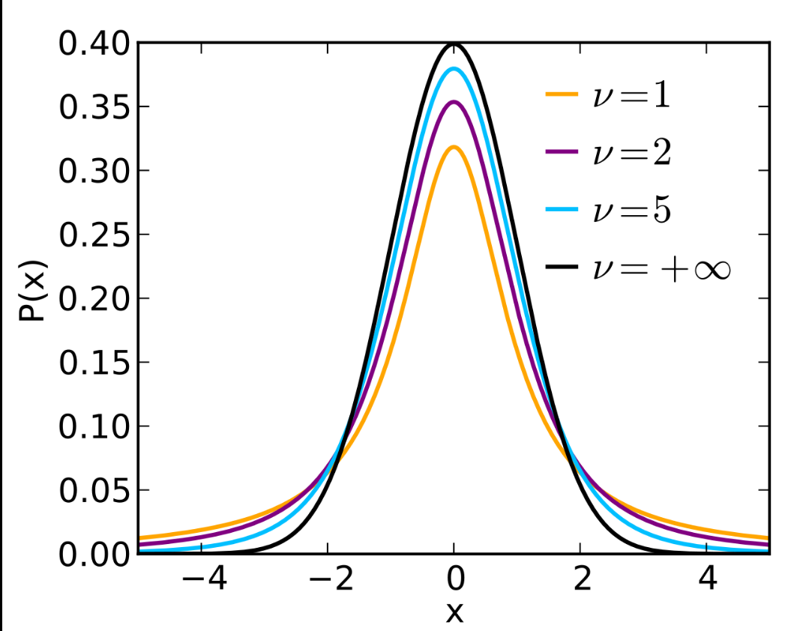
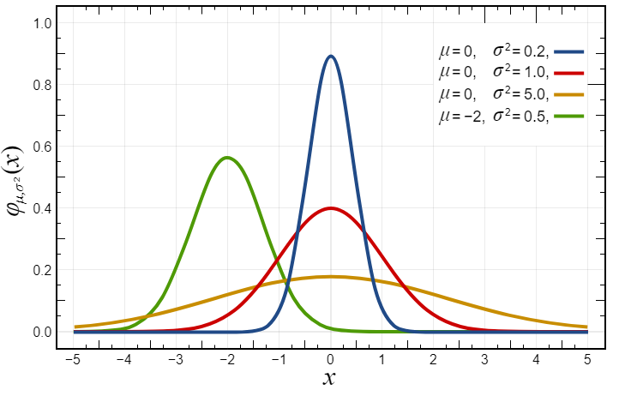
가설 설정 | 두 평균의 비교 | 상관 분석 | 회귀 분석 | 로지스틱 회귀 분석 | 참고자료
T 검정과 T분포
○ 『T분포』란(2/2)?
- 자유도에 따른 T분포의 형태는 자유도의 값이 커질수록 즉 ∞에 가까우면
T분포는 표준정규분포 즉 Z분포에 가까워지게 됨
◀ 검정색 그래프가
표준정규분포
◀ 빨간색 그래프가
표준정규분포
< T분포 확률밀도함수 >
< 정규분포 확률밀도함수 >
- 20 -

Slide 25
가설 설정 | 두 평균의 비교 | 상관 분석 | 회귀 분석 | 로지스틱 회귀 분석 | 참고자료
가설의 설정
○ 가설검정과 p-Value
- R코드소스실행을 통해 도출된 p-Value를 이용해서 가설검정을 할 시,
p-Value값과 유의수준(α; 0.1/0.05/0.01)값의 비교를 통해 검정 가능
○ p-Value값에 따른 귀무가설 또는 대립가설 채택
▶ 도출된 p-Value값 〈 유의수준(α)값 ☞ 귀무가설 기각, 대립가설 채택
▷ 도출된 p-Value값 〉 유의수준(α)값 ☞ 귀무가설 유지, 대립가설 기각
- 21 -

Slide 26
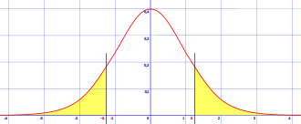
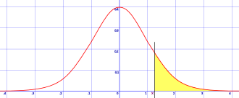
가설 설정 | 두 평균의 비교 | 상관 분석 | 회귀 분석 | 로지스틱 회귀 분석 | 참고자료
가설검정
○ 대략적 이해를 위한 그래프 상의 적용
▶ p-Value 〈 α(=0.05) ☞ 노란 영역 내에 p-Value 영역 존재
▷ p-Value 〉 α(=0.05) ☞ 노란 영역 + 흰색 영역 내에 p-Value 영역 존재
R실행으로 도출된 p-Value값에 의거하여
P-Value가 존재한다고 볼 수 있는 영역:
노란색 영역 (▶의 경우)
☞ 귀무가설 기각
대립가설 채택
R실행으로 도출된 p-Value값에 의거하여
P-Value가 존재한다고 볼 수 있는 영역:
흰색 영역 (▷의 경우)
☞ 귀무가설 유지
대립가설 기각
R실행으로 도출된 p-Value값에 의거하여
P-Value가 존재한다고 볼 수 있는 영역:
노란색 영역 (▶의 경우)
☞ 귀무가설 기각
대립가설 채택
R실행으로 도출된 p-Value값에 의거하여
P-Value가 존재한다고 볼 수 있는 영역:
흰색 영역 (▷의 경우)
☞ 귀무가설 유지
대립가설 기각
α/2
α/2
α
< 양측검정의 경우 >
< 우측 단측검정의 경우 >
- 22 -

Slide 27
가설 설정 | 두 평균의 비교 | 상관 분석 | 회귀 분석 | 로지스틱 회귀 분석 | 참고자료
단일표본 T검정 (One-sample T-test)
○ 『단일표본 T검정』의 정의
- 모집단의 분산을 알지 못할 때, 「모집단에서 추출된 표본의 평균」 과
「연구자가 이론적, 경험적 배경으로 설정한 수」 를 비교 검정하는 방법
- 23 -

Slide 28
가설 설정 | 두 평균의 비교 | 상관 분석 | 회귀 분석 | 로지스틱 회귀 분석 | 참고자료
단일표본 T검정 (One-sample T-test)
○ 『단일표본 T검정』의 예
표본을 통한 고혈압환자군의 평균적 수축기혈압 예측
1. 고혈압환자들의 수축기혈압(SBP)은 평균적으로 150mmHg로 알려져 있음 2. 고혈압환자들로 구성된 하나의 모집단이 있음 3. 이 모집단으로부터 표본을 추출하여, 단일표본 T검정 실시 4. 이 모집단의 평균적 수축기혈압도 동일하게 150mmHg일지 어떨지 해석
- 24 -

Slide 29
가설 설정 | 두 평균의 비교 | 상관 분석 | 회귀 분석 | 로지스틱 회귀 분석 | 참고자료
단일표본 T검정 (One-sample T-test)
○ 『단일표본 T검정』의 예
귀무가설/대립가설 설정 ▷ 귀무가설: 모집단 평균 수축기 혈압도 동일하게 150mmHg이다. ▶ 대립가설: 모집단 평균 수축기 혈압은 동일한 150mmHg이 아니다.
R프로그램 구현 (파일 “1. 단일표본 T검정.R” 실행)
[결과] 도출된 p-Value값이 0.0007로, 유의수준값 0.05보다 작게 나옴 [해석] 유의수준 0.05(신뢰도 95%)에서, 모집단의 평균 SBP는 150mmHg가 아니라고 할 수 있다. (▶ 귀무가설 기각, 대립가설 채택)
- 25 -

Slide 30
가설 설정 | 두 평균의 비교 | 상관 분석 | 회귀 분석 | 로지스틱 회귀 분석 | 참고자료
독립표본 T검정 (Two-independent-samples T-test)
○ 독립표본 T검정의 정의
- 각기 다른 두 모집단의 속성인 평균을 비교하기 위하여
두 모집단으로부터 표본들을 각각 독립적으로 추출한 후,
각 표본의 평균들을 비교해서 모집단의 유사성을 검정하는 방법.
(독립표본 Z검정과 유사한 방법으로 보이지만, 독립표본 T검정은
두 모집단의 분산을 알지 못한 상태에서 표본의 평균을 가지고
두 모집단을 비교하기에 표준오차의 계산이 상이함)
- 26 -

Slide 31
가설 설정 | 두 평균의 비교 | 상관 분석 | 회귀 분석 | 로지스틱 회귀 분석 | 참고자료
독립표본 T검정 (Two-independent-samples T-test)
○ 『독립표본 T검정』의 예
각기 다른 치료를 받은 두 그룹 간의 수축기혈압 유사성 유무
1. A라는 치료를 받은 그룹 G1 30명이 있음 2. B라는 치료를 받은 그룹 G2 30명이 있음 3. A, B 각각을 모집단으로 하는 두 독립표본을 추출하여, 독립표본 T검정 실시 3. A, B 두 모집단 간에 수축기혈압(SBP)이 서로 다를지 같을지 해석
- 27 -

Slide 32
가설 설정 | 두 평균의 비교 | 상관 분석 | 회귀 분석 | 로지스틱 회귀 분석 | 참고자료
단일표본 T검정 (One-sample T-test)
○ 『독립표본 T검정』의 예
귀무가설/대립가설 설정 ▷ 귀무가설: 두 그룹 G1, G2 간에 수축기혈압(SBP)이 다르지 않다. ▶ 대립가설: 두 그룹 G1, G2 간에 수축기혈압(SBP)이 다르다.
R프로그램 구현 (파일 “2. 독립표본 T검정.R” 실행)
[결과] 도출된 p-Value값이 0.7391로, 유의수준값 0.05보다 크게 나옴. [해석] 유의수준 0.05(신뢰도 95%)에서, 두 집단 G1, G2의 평균은 다르다고 할 수 없다. (▷ 귀무가설 유지, 대립가설 기각)
- 28 -

Slide 33
가설 설정 | 두 평균의 비교 | 상관 분석 | 회귀 분석 | 로지스틱 회귀 분석 | 참고자료
대응표본 T검정 (Two-matched-pair-samples T-test)
○ 대응표본 T검정의 정의
- 알지 못하는 각기 다른 두 모집단의 속성인 평균을 비교하기 위하여
두 모집단으로부터 표본들을 추출하여 표본의 평균들을 비교함으로써
모집단의 평균을 비교하는 통계적 방법.
(이때, 두 모집단에서 추출된 표본들은 서로 대응적 또는 종속적인 것이어야 함)
- 29 -

Slide 34
가설 설정 | 두 평균의 비교 | 상관 분석 | 회귀 분석 | 로지스틱 회귀 분석 | 참고자료
대응표본 T검정 (Two-matched-pair-samples T-test)
○ 『대응표본 T검정』의 예
방사선치료 받기 전/받은 후의 몸무게 차이
1. 한 대상자 그룹의 몸무게를 측정함 2. 그 대상자 그룹에게 방사선 치료를 받게 함 3. 그후, 동일 대상자 그룹의 몸무게를 다시 측정한 후, 대응표본 T검정 실시 4. 대상자 그룹의 몸무게가 방사선치료 받기 전과 받은 후 차이가 있는지 해석
- 30 -

Slide 35
가설 설정 | 두 평균의 비교 | 상관 분석 | 회귀 분석 | 로지스틱 회귀 분석 | 참고자료
단일표본 T검정 (One-sample T-test)
○ 『대응표본 T검정』의 예
귀무가설/대립가설 설정 ▷ 귀무가설: 방사선치료를 받은 후에 받기 전의 몸무게와 차이는 없다. ▶ 대립가설: 방사선치료를 받은 후에 받기 전의 몸무게와 차이가 있다.
R프로그램 구현 (파일 “3. 대응표본 T검정.R” 실행)
[결과] 도출된 p-Value값이 0.0005로, 유의수준값 0.05보다 작게 나옴. [해석] 유의수준 0.05(신뢰도 95%)에서, 받기 전과 받은 후 몸무게의 각 평균은 다르다고 할 수 있다. (▶ 귀무가설 기각, 대립가설 채택)
- 31 -

Slide 36

가설 설정 | 두 평균의 비교 | 상관 분석 | 회귀 분석 | 로지스틱 회귀 분석 | 참고자료
T검정 유투브 https://youtu.be/9ivx2lKFa2k
- 31 -

Slide 37
가설 설정 | 두 평균의 비교 | 상관 분석 | 회귀 분석 | 로지스틱 회귀 분석 | 참고자료
T검정 유투브 https://youtu.be/3UmdTCxq52k
- 31 -

Slide 38
가설 설정 | 두 평균의 비교 | 상관 분석 | 회귀 분석 | 로지스틱 회귀 분석 | 참고자료
참고자료 및 자료출처
참고자료 및 자료출처
세종대학교 미래교육원 경영학 주인교수 노경섭
https://www.youtube.com/watch?v=yNt3NnbsIzQ&list=PLsri7w6p16vtEz_J1G7HQG-Rm8vpZPtPS&index=1
앤디 필드의 유쾌한 R 통계학
https://www.aladin.co.kr/shop/wproduct.aspx?ItemId=182421450
데이터사이언스 를 위한 통계학입문
https://pabi.smartlearn.io/courses/course-v1:POSTECH+DSB112+P2101/about
가설설정 참고 pdf자료
http://contents.kocw.or.kr/contents4/document/lec/2013/Konkuk/Choijaeheon/6.pdf
가설검정 t분포 참고 pdf자료
http://contents.kocw.net/KOCW/document/2016/ust/jusejong/7.pdf
http://contents.kocw.or.kr/KOCW/document/2014/Hallym/hanyoungwook/14.pdf
가설,검정,p-value 참고 블로그
https://yeomko.tistory.com/37
https://brunch.co.kr/@jihoonleeh9l6/34
통계적방법 나무위키
https://namu.wiki/w/통계적%20방법
스튜던트 t분포 위키백과
https://ko.wikipedia.org/wiki/스튜던트_t_분포
정규분포 위키백과
https://ko.wikipedia.org/wiki/정규_분포
T검정
https://mansoostat.tistory.com/13
- 32 -

Slide 39
`
발표 주제 3 | 상관분석

Slide 40
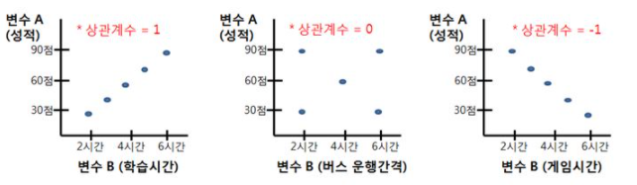
가설 설정 | 두 평균의 비교 | 상관 분석 | 회귀 분석 | 로지스틱 회귀 분석 | 참고자료
상관분석 개념(정의)
연속 변수로 측정된 두 변수간의 선형 관계를 분석하는 기법
x가 증가함에 따라 y도 증가(감소)되는지를 분석
<출처: https://sooupforlee.tistory.com/entry/SPSS-%EB%A6%AC%EC%84%9C%EC%B9%98-11-%EC%83%81%EA%B4%80%EA%B4%80%EA%B3%84-%EB%B6%84%EC%84%9D-correlation
- 1 -

Slide 41
가설 설정 | 두 평균의 비교 | 상관 분석 | 회귀 분석 | 로지스틱 회귀 분석 | 참고자료
기본 가정사항
두 변수 중 적어도 하나의 변수는 정규분포일 것
- 정규성 검사: shapiro.test()
* 만약, 두 변수 모두 정규성을 만족하지 못한다.
Spearman, Kendall 상관계수
=> 정규성 검정에서 정규분포를 따르지 않거나 표본의 개수가 10개 미만일 때 사용
- 2 -

Slide 42
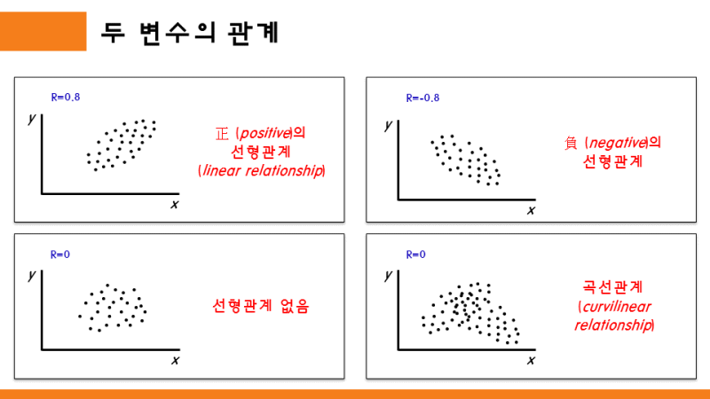
가설 설정 | 두 평균의 비교 | 상관 분석 | 회귀 분석 | 로지스틱 회귀 분석 | 참고자료
기본 가정사항
2) 연속형 두 변수 간에는 선형적인 관계일 것
(분석을 실시하기 전, 반드시 두 변수간의 산점도를 통해 확인!)
아래의 두개 표는 피어슨 상관분석 시행 불가!!!
<출처: https://m.blog.naver.com/PostView.nhn?blogId=y4769&logNo=220227007641&proxyReferer=https:%2F%2Fwww.google.com%2F
- 3 -

Slide 43
가설 설정 | 두 평균의 비교 | 상관 분석 | 회귀 분석 | 로지스틱 회귀 분석 | 참고자료
공분산(Covariance)
2개의 확률 변수의 상관 정도를 나타내는 값
만약 하나의 값이 상승하는 경향을 보이면서 다른 값도 상승
➔ 공분산 값은 양수, 반대면 음수를 보임
공분산 값만으로는 상승, 하강 경향을 알 수는 있으나
어느정도의 상관관계인지는 알 수 없음
➔ 따라서 공분산을 표준화 시킨 “상관계수＂를 통해 파악!
<출처: https://ordo.tistory.com/21>
- 4-

Slide 44
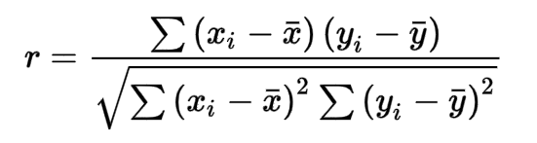
가설 설정 | 두 평균의 비교 | 상관 분석 | 회귀 분석 | 로지스틱 회귀 분석 | 참고자료
상관관계와 피어슨 상관계수(Pearson Correlation Coefficient)
두 변수의 선형적인 관계 정도를 나타냄
일반적으로, 피어슨 상관계수를 의미
피어슨 상관계수 공식
-${ x}_{i}, y_{i}$: 표본 집단의 x, y값
- $\overline{x,} \overline{y}$: x, y의 값에대한 평균
<출처: https://en.wikipedia.org/wiki/Pearson_correlation_coefficient>
- 5 -

Slide 45
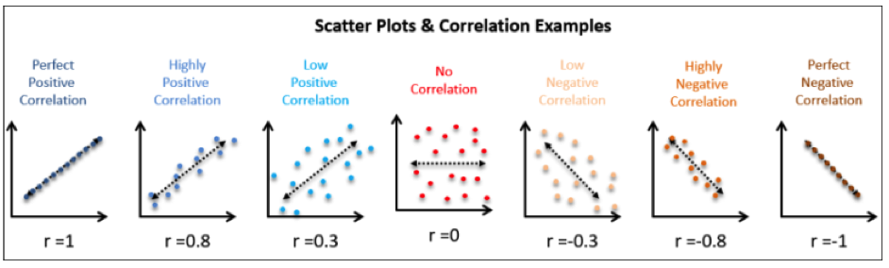
가설 설정 | 두 평균의 비교 | 상관 분석 | 회귀 분석 | 로지스틱 회귀 분석 | 참고자료
상관관계와 피어슨 상관계수(Pearson Correlation Coefficient)
r이 -1.0과 -0.7 사이이면, 강한 음적 선형관계
r이 -0.7과 -0.3 사이이면, 뚜렷한 음적 선형관계
r이 -0.3과 -0.1 사이이면, 약한 음적 선형관계
r이 -0.1과 +0.1 사이이면, 거의 무시될 수 있는 선형관계
r이 +0.1과 +0.3 사이이면, 약한 양적 선형관계
r이 +0.3과 +0.7 사이이면, 뚜렷한 양적 선형관계
r이 +0.7과 +1.0 사이이면, 강한 양적 선형관계
<출처: https://astinaccounts.com/easy-accounting-how-to-use-excel-for-data-analytics/>
- 6 -

Slide 46
`
발표 주제 4 | 회귀 분석

Slide 47
CONTENTS
1 | 회귀분석의 개념
2 | 회귀 분석의 요소
3 | 다중 회귀 분석
4 | 회귀 모형 가정 및 검증
실습 | R을 이용한 회귀분석

Slide 48

회귀 분석의 개념 | 회귀 분석의 요소 | 다중 회귀 분석 | 회귀 모형 가정 및 검증 | 실습
회귀 분석이란?
회귀 분석 (Regression Analaysis)
- 하나 이상의 독립변수들이 종속변수에 미치는 영향을 추정할 수 있는 통계 기법
- 변수들 사이의 인과관계를 밝히고 모형을 적합(Fit)하여 관심 있는 변수를
예측하거나 추론하기 위한 분석 방법이다.
- 독립 변수와 종속변수의 개수 및 특성에 따라 단순 회귀, 다중 회귀, 다항 회귀,
곡선 회귀, 로지스틱 회귀, 비선형 회귀로 분류
- 엔비디아 GPU -
<출처: http://m.ddaily.co.kr/m/m_article/?no=195642>
* https://ko.wikipedia.org/wiki/정규분포
- 3 -

Slide 49
회귀 분석의 개념 | 회귀 분석의 요소 | 다중 회귀 분석 | 회귀 모형 가정 및 검증 | 실습
용어 정리
회귀 분석 (Regression Analaysis)
- 하나 이상의 독립변수들이 종속변수에 미치는 영향을 추정할 수 있는 통계 기법
- 변수들 사이의 인과관계를 밝히고 모형을 적합(Fit)하여 관심 있는 변수를
예측하거나 추론하기 위한 분석 방법이다.
- 독립 변수와 종속변수의 개수 및 특성에 따라 단순 회귀, 다중 회귀, 다항 회귀,
곡선 회귀, 로지스틱 회귀, 비선형 회귀로 분류
회귀분석의 요소
- 독립변수(x) : 영향을 주는 변수, 설명변수, 예측변수라고 명명될 수 있음.
- 종속변수(y) : 영향을 받는 변수, 반응변수, 결과변수라고 명명될 수 있음.
- 잔차 : 표본 집단에서 회귀식을 얻고, 그 회귀식을 통해 도출한 예측값과 실제값의 차이
p-value(유의 확률): 귀무 가설이 맞다는 전제 하에, 표본에서 실제로 관측된 통계치와 ‘같거나 더
극단적인’ 통계치가 관찰 될 확률이다. 관찰된 데이터가 귀무가설과 양립하는 정도를 0~1사이의 수치로
표현한 것. 작으면 작을수록 그 정도가 약해서 귀무가설을 기각하는 근거가 된다.
- 엔비디아 GPU -
<출처: http://m.ddaily.co.kr/m/m_article/?no=195642>
- 3 -

Slide 50
회귀 분석의 개념 | 회귀 분석의 요소 | 다중 회귀 분석 | 회귀 모형 가정 및 검증 | 실습
회귀 계수의 추정
회귀 분석 (Regression Analaysis)
- 하나 이상의 독립변수들이 종속변수에 미치는 영향을 추정할 수 있는 통계 기법
- 변수들 사이의 인과관계를 밝히고 모형을 적합(Fit)하여 관심 있는 변수를
예측하거나 추론하기 위한 분석 방법이다.
- 독립 변수와 종속변수의 개수 및 특성에 따라 단순 회귀, 다중 회귀, 다항 회귀,
곡선 회귀, 로지스틱 회귀, 비선형 회귀로 분류
회귀 계수는 최소제곱법을 사용하여 추정한다
최소제곱법이란?
회귀분석에서 꼭 필요한 개념. 자료에 가장 잘 맞는 선을 찾는 방법.
이 방법을 통해 최량 적합선(line of best fit)을 찾는다. 여기서 잘 맞는 선이란,관측된 자료점에서 이탈도가 가장 작은 직선그래프이다.
측정값을 기초로 하여 제곱합을 만들고 그것을 최소로 하는 값을 구하여 측정결과를 처리하는 방법으로 오차 제곱의 합이 가장 작은 해를 구하는 것을 의미한다.
- 엔비디아 GPU -
<출처: http://m.ddaily.co.kr/m/m_article/?no=195642>
- 3 -

Slide 51
회귀 분석의 개념 | 회귀 분석의 요소 | 다중 회귀 분석 | 회귀 모형 가정 및 검증 | 실습
회귀 모델
Y = b0 + b1X + e
X : 독립변수의 값
Y: 종속변수의 값
b0 : 절편(Intercept)으로 상수값(R 함수 lm()함수로 피팅)
b1: X의 기울기(slope)
b0,b1 : 파라미터(Parameter)로 계수(Coefficient)라고도 함
 파라미터 : 예측을 수행할 때, 모델에 의해 요구되어지는 값들
e : 오차항(Error Term)으로 원래 Y값과 예측한 Y값의 차이
=>오차가 최소화되는 b0,b1를 최소제곱법을 이용하여 피팅
데이터사이언스에서 다루는 예측 모형에서는 우리가 모든 데이터를 갖고 있다고 가정하지 않는다.
갖고 있는 데이터가 빅데이터라고 하더라도 그 많은 데이터가 전체를 설명하지 못한다는 것을 가정하고 있다.
그렇기 때문에 오차가 포함되어있다.
- 3 -

Slide 52
회귀 분석의 개념 | 회귀 분석의 요소 | 다중 회귀 분석 | 회귀 모형 가정 및 검증 | 실습
적합도 검정
적합도는 모형이 자료에서 벗어난 정도로 표현한다.
$R^{2}$: 결정계수. 0~1사이의 숫자. 0에 가까울수록 작은 설명력, 1에 가까울수록 큰 설명력을 가진다.
$$R^{2}=\frac{SSR\left(회귀 제곱 합\right)}{SST \left(총 제곱합\right)}=\frac{\sum{{(예측종속변수값− 예측종속변수 평균)}^{2}}}{\sum{{(관측값− 예측된 종속변수값)}^{2}}}$$
SSE : 오차 제곱합 예측값과 실제값의 차이(오차) 제곱의 합 회귀 모형 평가에 많이 사용되는 지표
SST: 전체 제곱합 실젯값과 평균값의 차이의 제곱합 SST = SSE + SSR
SSR: 회귀 제곱합
예측값과 평균값의 차이 제곱합
간단하게 설명하면,
SST는 Y 전체의 제곱합이고,
SSR은 우리가 설명할 수 없는 차이를 뜻합니다.
따라서 $R^{2}$은 전체 분산중에 나의 회귀 모형에 의해서
설명되는 부분이 얼마만큼인지를 계산한 것이라고 말할 수 있습니다.
- 엔비디아 GPU -
<출처: http://m.ddaily.co.kr/m/m_article/?no=195642>
- 3 -

Slide 53
회귀 분석의 개념 | 회귀 분석의 요소 | 다중 회귀 분석 | 회귀 모형 가정 및 검증 | 실습
적합도 검정
F-value : 여러 표본 간 차이의 회귀성과 유의성을 나타내는 통계적 지표. 회귀식의 설명력에 대한 수치이다.
$$F=\frac{\frac{SSR}{1}}{\frac{SSE}{n−2}}=\frac{MSR}{MSE}=\frac{평균 회귀 제곱}{평균 오차 제곱}$$
- 엔비디아 GPU -
<출처: http://m.ddaily.co.kr/m/m_article/?no=195642>
- 3 -

Slide 54
회귀 분석의 개념 | 회귀 분석의 요소 | 다중 회귀 분석 | 회귀 모형 가정 및 검증 | 실습
회귀 분석의 종류
단순 회귀 : 독립변수가 1개이며, 종속변수와의 관계가 직선
다중 회귀 : 독립변수가 K개이며, 종속변수와의 관계가 선형(1차 함수)
다항 회귀 : 독립변수와 종속변수와의 관계가 1차 함수 이상인 단계
(단 , 독립변수가 1개일 경우에는 2차 함수 이상)
곡선 회귀 : 독립변수가 1개이며 종속변수와의 관계가 곡선
로지스틱 회귀
- 종속변수가 범주형(2진 변수)인 경우 적용
- 단순 로지스틱 회귀 및 다중, 다항 로지스틱 회귀로 확장 가능
비선형 회귀 : 회귀식 모양이 선형관계로 이뤄져 있지 않은 모형
- 엔비디아 GPU -
<출처: http://m.ddaily.co.kr/m/m_article/?no=195642>
- 3 -

Slide 55
회귀 분석의 개념 | 회귀 분석의 요소 | 다중 회귀 분석 | 회귀 모형 가정 및 검증 | 실습
다중 회귀 분석이란?
다중 회귀분석
- 두개 이상의 독립 변수들과 하나의 종속 변수의 관계를 분석하는 기법으로 단순 회귀 분석을 확장한것. 많은 개념들이 비슷하지만 다르다.
- 단순회귀분석보다는 추가적인 독립변수를 도입함으로써 오차항의 값을 줄여 분석 내용을 향상시킬 수 있다.
- 회귀 모형에서 독립변수가 추가된다는 것은 분석 그래프의 차원이 증가함을 의미하기때문에 3차원이상의 그래프이다.
다중회귀모형은 독립변수들의 선형적 결합으로 종속변수를 예측(설명)하는 통계기법이다.
다중 회귀 모형: $Y=β_{0}+β_{1}X_{1}+β_{2}X_{2}+…++β_{k}X_{k}$
- 3 -

Slide 56
회귀 분석의 개념 | 회귀 분석의 요소 | 다중 회귀 분석 | 회귀 모형 가정 및 검증 | 실습
다중 회귀식의 추정 방법
동시 입력(All possible regressions)
단계적 입력 (StepWise)
연구자가 고려하는 모든 독립변수들을 한꺼번에 넣고 분석하는 방법
다른 독립변수들이 통제된 상태에서 특정 독립변수의 영향력을 알 수 있음.
연구자가 고려하는 모든 독립변수들이 동시에 종속 변수를 설명하는 정도를 나타냄.
다른 변수들이 회귀식에 존재할 때 종속 변수에 영향력이 있는 변수들만을 회귀식에 포한 시키는 방식
설명력이 높은(p-value가 가장 작은)변수의 순으로 회귀식에 포함
전 단계에서 회귀식에 포함된 독립 변수들도 나중에 들어오는 변수 때문에 설명력이 매우 낮아지면 회귀식에서 제거
종속 변수를 설명하는 데에 있어서 설명력이 어느정도 이상되는 변수들로만 구성된 회귀식을 발견하는데에 유용하다.
- 3 -

Slide 57
회귀 분석의 개념 | 회귀 분석의 요소 | 다중 회귀 분석 | 회귀 모형 가정 및 검증 | 실습
다중 회귀식의 추정 방법
후진(Backward)
전진(Forward)
모든 독립 변수를 모두 포함 한 상태에서 기여도가 적은 변수부터 하나씩 빼기 시작한다.
모델에 남아있는 변수들의 p-value가 유의수준 이하가 될 때 까지 삭제하는 방법.
독립 변수가 하나도 포함되지 않은 모델(NULL model)로부터 출발한다.
F값에 가장 큰기여를 하는 변수(p-value가 가장 작은 변수)를 순서대로 하나씩 더해가는 방법.
- 3 -

Slide 58
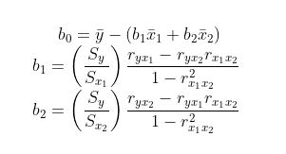
회귀 분석의 개념 | 회귀 분석의 요소 | 다중 회귀 분석 | 회귀 모형 가정 및 검증 | 실습
다중 회귀 분석의 최소제곱법
모집단에 대한 기본 가정들이 충족된다는 가정하에 ,
최소제곱법을 이용하여 표본회귀선을 도출할 수 있다.
식:
다중회귀분석은 기본식이 달라지기 때문에 식이 많이 복잡해진다. 학술적으로 들어가면 최소제곱식 F값 식, R2 식이 다 달라져서 유의미하지만, 통계적으로 활용할때에 기본적인 의의는 같기에, 의미하는 바는 같다. 그래서 식에대한 나열은 생략한다.
- 3 -

Slide 59
회귀 분석의 개념 | 회귀 분석의 요소 | 다중 회귀 분석 | 회귀 모형 가정 및 검증 | 실습
다중 회귀 분석의 적합도
아카이케 정보기준(AIC)
모형에 변수를 추가할수록 $R^{2}$이 점점 커지는 점을 보완하기 위해 나온 개념. 모형에 예측 변수가 많을수록 벌점을 준다는 특징이 있다.
$$AIC=n\ln{(\frac{SSE}{n}})+2k$$
SSE는 오차제곱합, n은 모형 사례 수, k는 예측 변수 개수이다. 이 k가 늘어나면 늘어날수록 값이 커진다.
이를 통해, 다중 회귀 분석에서 모형의 변수가 많아져도 합리적으로 통계를 낼 수 있다.
- 3 -

Slide 60
회귀 분석의 개념 | 회귀 분석의 요소 | 다중 회귀 분석 | 회귀 모형 가정 및 검증 | 실습
다중 회귀 분석의 가정
아카이케 정보기준(AIC)
모형에 변수를 추가할수록 $R^{2}$이 점점 커지는 점을 보완하기 위해 나온 개념. 모형에 예측 변수가 많을수록 벌점을 준다는 특징이 있다.
$$AIC=n\ln{(\frac{SSE}{n}})+2k$$
SSE는 오차제곱합, n은 모형 사례 수, k는 예측 변수 개수이다. 이 k가 늘어나면 늘어날수록 값이 커진다.
이를 통해, 다중 회귀 분석에서 모형의 변수가 많아져도 합리적으로 통계를 낼 수 있다.
- 3 -

Slide 61
회귀 분석의 개념 | 회귀 분석의 요소 | 다중 회귀 분석 | 회귀 모형 가정 및 검증 | 실습
회귀 모형의 전제
회귀 분석은 회귀선을 그리는게 전부가 아니다. 이 데이터가 신뢰할 수 있는 모형인지, 회귀분석에 적합한 데이터인지 확인하는 과정이 필수적이다.
회귀분석을 하려면 데이터가 선형성, 독립성, 등분산성, 정상성의 가정을 만족시킬 수 있어야한다.
선형성, 독립성, 등분산성, 정상성이란 무엇일까?
- 3 -

Slide 62
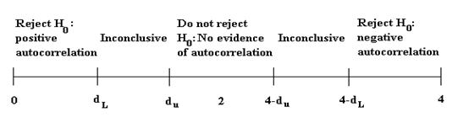
회귀 분석의 개념 | 회귀 분석의 요소 | 다중 회귀 분석 | 회귀 모형 가정 및 검증 | 실습
회귀 모형의 가정
선형성
독립변수의 각 수준에서 종속변수의 분포의 평균은 직선상에 위치한다. 즉, 회귀 모형은 종속변수와 독립변수들이 선형적 관계(linear relationship)를 갖는다고 가정될 수 있을 때 사용된다.
선형적이란 말은 독립변수의 변화에 따라 종속변수도 일정 크기로 변화한다는 뜻이다.
잔차의 산점도를 통하여 선형성을 파악한다(단순 회귀 모형의 경우).
독립성
종속변수들은 통계적으로 독립적이여야 한다. 독립변수 x와 오차항이 통계적으로 상호 독립적이며, 잔차는 자기상관이 없어야 한다.
잔차의 산점도를 통하여 잔차들이 일정한 경향성 없이 일정하게 분포되었는지 확인하기위해서, 통계량으로는 더빈 왓슨(Durbin-Watson) 검정 실시한다.
- 3 -

Slide 63
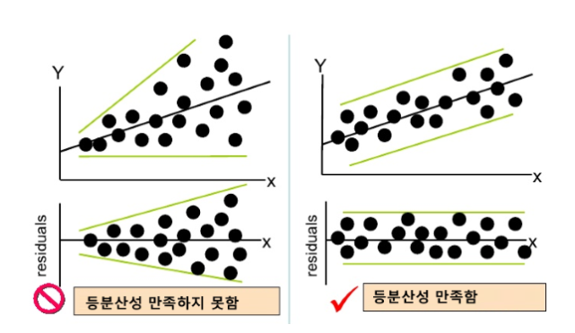
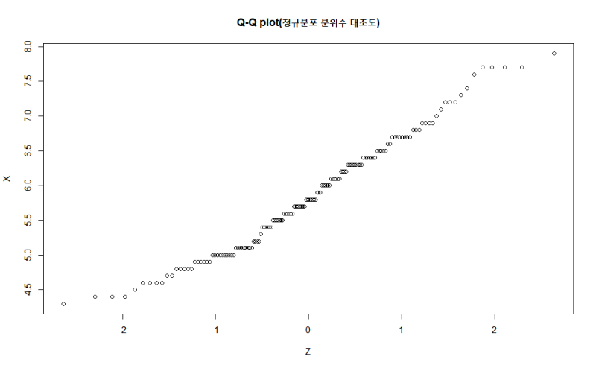
회귀 분석의 개념 | 회귀 분석의 요소 | 다중 회귀 분석 | 회귀 모형 가정 및 검증 | 실습
회귀 모형의 가정
등분산성
독립변수의 모든 값에 대해 오차들의 분산이 일정해야한다.
정상성
잔차항이 정규 분포를 이뤄야 한다.
샤피로-윌크 검정, 콜모고로프-스미르노프 적합성 검정을 이용하여 검정한다.
주로, 시각화를 통함 검정 기법으로 Q-Q Plot을 사용한다.
- 3 -

Slide 64
회귀 분석의 개념 | 회귀 분석의 요소 | 다중 회귀 분석 | 회귀 모형 가정 및 검증 | 실습
회귀 모형의 전제
다중 공선성
모형의 일부 예측변수가 다른 예측변수와 상관되어 있을 때 발생하는 조건이다.
통계의 가정과는 관계없지만 다중회귀 결과를 해석할 때 중요하다.
중대한 다중공산성은 회귀계수의 분산을 증가시켜 불안정하고 해석이 어렵게 만들어 문제가 된다. 중대한 다중공산성 문제를 해결하기 위해 높은 상관 관계가 있는 예측변수를 모형에서 제거하는 방법을 사용한다.
이러한 다중공선성을 알아내기 위해 F 검정을 사용한다.
- 3 -

Slide 65
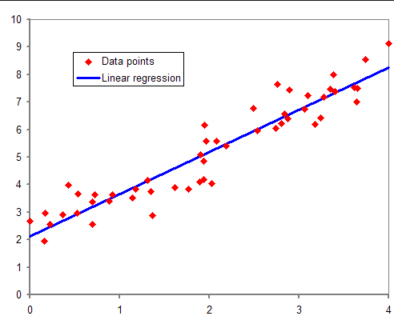
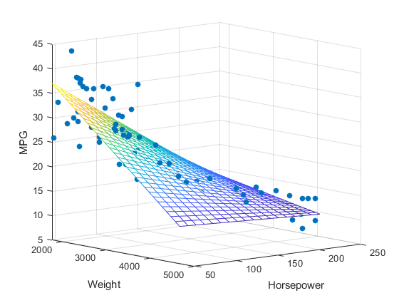
회귀 분석의 개념 | 회귀 분석의 요소 | 다중 회귀 분석 | 회귀 모형 가정 및 검증 | 실습
회귀 모형 종류에 따른 가정 검증
단순선형 회귀 분석
독립변수와 종속변수 간의 선형성 검증
선형성 검증을 위해 산점도 활용
다중선형 회귀 분석
회귀 모형 가정인 선형성, 독립성, 등분산성, 정상성, 다중공선성을 모두 만족하는지 검증
- 3 -

Slide 66
회귀 분석의 개념 | 회귀 분석의 요소 | 다중 회귀 분석 | 회귀 모형 가정 및 검증 | 실습
회귀 모형 검증
적합한 모형을 선택한 후에 이것이 적절한지 확인한다.
모형이 통계적으로 유의미한가?
F 통계량 확인. 유의수준 5%하에서 F-통계량의 p-값이 0.05보다 작으면 추정된 회귀식은 통계적으로 유의하다고 볼 수 있음
회귀계수들이 유의미한가?
해당 계수의 T-통계량과 p-값 또는 이들의 신뢰구간 확인
모형이 데이터를 잘 적합하고 있는가?
잔차를 그래프로 그리고 회귀진단을 한다.
데이터가 가정을 만족 시키는가?
선형성, 독립성, 등분산성, 비상관성, 정상성 가정을 만족시켜야 함
모형이 얼마나 설명력을 갖는가?
결정계수를 확인, 결정계수는 0~1을 가지며, 높은 값을 가질수록 추정된 회귀식의 설명력이 높다
- 3 -

Slide 67
회귀 분석의 개념 | 회귀 분석의 요소 | 다중 회귀 분석 | 회귀 모형 가정 및 검증 | 실습
회귀 직선의 적합도 검토 및 모형의 통계적 유의성
회귀 직선의 적합도 검토
결정계수$(R^{2})$를 통해 추정된 회귀식이 얼마나 타당한지 검토한다.
결정계수가 1에 가까울수록 회귀 모형이 자료를 잘 설명한 것이다. 이것으로 독립변수가 종속변수 변동의 몇 %를 설명하는지 알 수 있다.
다변량 회귀 분석에서는 독립변수의 수가 많아지면 결정계수가 높아지므로 독립변수가 유의하든, 유의하지 않든 독립변수의 수가 많아지면 결정계수가 높아지는 단점이 있음. ->AIC로 보완
모형의 통계적 유의성
모형의 통계적 유의성은 F-통계량으로 확인할 수 있다.
유의수준 5%하에서 F-통계량의 p-값이 0.05보다 작으면 추정된 회귀식은 통계적으로 유의하다고 볼 수 있다.
F-통계량이 크면 p-값이 0.05보다 작아지고 이렇게 되면 귀무가설을 기각하므로 모형이 유의하다고 결론 지을 수 있다.
- 3 -

Slide 68
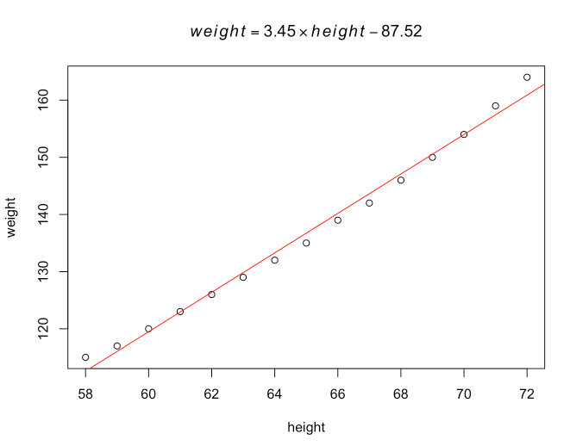

회귀 분석의 개념 | 회귀 분석의 요소 | 다중 회귀 분석 | 회귀 모형 가정 및 검증 | 실습
회귀분석 R코드 해석 – lm() 함수
lm() : 회귀 모형을 수행하는 함수
lm( )함수는 linear regression의 핵심으로, 회귀분석, 단일 계층 분석, 공분산 분석에 이용할 수 있다.
lm(formula, data, subset, weights, na.action, method = "qr ...)
formula : 적용할 모델의 내용으로 보기를 들자면 x ~ y
data : 적용할 모델의 변수를 포함하는 선택적 데이터프레임, 리스트, 또는 환경
subset : fitting process에 사용될 관측치의 서브 세트를 지정하는 optional vector
weights : fitting process에 사용될 가중치의 optional vector
△ lm으로 그린 회귀선
- 3 -

Slide 69
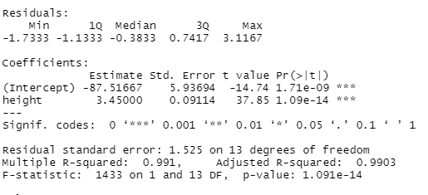
회귀 분석의 개념 | 회귀 분석의 요소 | 다중 회귀 분석 | 회귀 모형 가정 및 검증 | 실습
회귀분석 R코드 해석 - Residual
Residual : 잔차의 분포에 대한 기술통계치 값
- 3 -

Slide 70

회귀 분석의 개념 | 회귀 분석의 요소 | 다중 회귀 분석 | 회귀 모형 가정 및 검증 | 실습
회귀분석 R코드 해석 - Coefficients
Coefficients : 회귀 모형에서 사용되는 회귀계수
회귀 분석에 의해 계산된 절편(Intercept)와 각 독립변수의 기울기 값
- 3 -

Slide 71
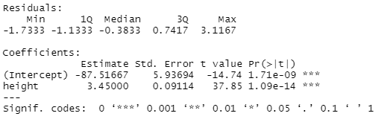
회귀 분석의 개념 | 회귀 분석의 요소 | 다중 회귀 분석 | 회귀 모형 가정 및 검증 | 실습
회귀분석 R코드 해석 - Significance stars(*)
Significance stars(*) : 계산된 p-값에 따라 별표로 나타내는 중요도 수준
***는 높은 중요도, *는 낮은 중요도 의미
- 3 -

Slide 72
회귀 분석의 개념 | 회귀 분석의 요소 | 다중 회귀 분석 | 회귀 모형 가정 및 검증 | 실습
회귀분석 R코드 해석 - Multiple R-squared
Multiple R-squared : 결정계수
모델에 의하여 해석되는 예측의 변동량으로, 모델의 적합성을 평가하는 척도
1이 최고치이므로 1에 가까운 값이 최적 모델임
- 3 -

Slide 73
회귀 분석의 개념 | 회귀 분석의 요소 | 다중 회귀 분석 | 회귀 모형 가정 및 검증 | 실습
회귀분석 R코드 해석 - Adjusted R-squared
Adjusted R-squared : 수정된 결정계수
수정된 결정계수는 독립변수의 개수가 많아짐에 따라 무조건 증가하는 결정계수의 문제점을 보완한 통계량으로 회귀 모형에 적합하지 않은 변수를 투입 시 이에 대한 Penalty를 부여하는 특징을 가진다.
- 3 -

Slide 74
회귀 분석의 개념 | 회귀 분석의 요소 | 다중 회귀 분석 | 회귀 모형 가정 및 검증 | 실습
회귀분석 R코드 해석 - F-statistics
F-static :회귀 모형의 적합성을 나타내는 데, 위 검정 통계량을 이용해서 F값으로 회귀모형 자체를 신뢰할 수 있는지를 판단함
F-통계량은 모집단 분산이 서로 동일하다고 가정되는 두모집단으로부터 표본 크기가 각각 n1,n2인 독립적인 2개의 표본을 추출하였을 때, 2개의 표본 분산 ${s1}^{2}$,${s2}^{2}$의 비율 (${s1}^{2}{/s2}^{2}$)이다.
F값이 클수록 두 집단간 분산의 차이가 존재한다는 의미이다. 즉, 두 표본들이 관계없는 집단이라는 정도이다.
- 3 -

Slide 75

회귀 분석의 개념 | 회귀 분석의 요소 | 다중 회귀 분석 | 회귀 모형 가정 및 검증 | 실습
회귀분석 R코드 해석 - F- statistics
F-statistic: 14.73 on 4(SSR의 자유도, p) and 45 DF(SSE의 자유도, n-p-1), p-value: 9.133e-08
위의 그림에서, F-statistic: 99.59 on 1 and 198 DF, p-value: < 2.2e-16
만약 p-value가 0.05이상일 경우, 회귀선은 모형에 부적합하다는 뜻이다.
그러므로 위의 그림은 적합하다고 해석할 수 있다.
- 3 -

Slide 76
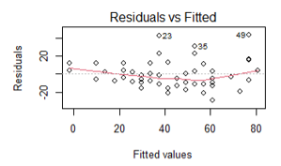
회귀 분석의 개념 | 회귀 분석의 요소 | 다중 회귀 분석 | 회귀 모형 가정 및 검증 | 실습
회귀분석 R코드 해석 - Residuals vs Fitted
종속변수와 독립변수가 선형관계에 있으면 잔차와 예측치 사이에 어떤 체계적인 관계가 있으면 안된다. 그래서 이 그래프의 기울기가 0일수록 이상적임
- 3 -

Slide 77
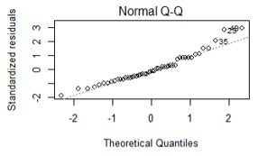
회귀 분석의 개념 | 회귀 분석의 요소 | 다중 회귀 분석 | 회귀 모형 가정 및 검증 | 실습
회귀분석 R코드 해석 - Normal Q-Q plot
표준화된 잔차의 probablity plot이다.
종속변수(반응변수)가 정규분포하면 잔차도 정규분포하고, 평균은 0이다.
정규성 가정을 만족한다면 이 그래프의 점들은 45각도의 직선위에 있어야한다.
- 3 -

Slide 78
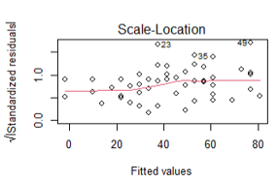
회귀 분석의 개념 | 회귀 분석의 요소 | 다중 회귀 분석 | 회귀 모형 가정 및 검증 | 실습
회귀분석 R코드 해석 - scale Location
분산이 일정하다는 가정을 만족한다면 이 그림에서 수평선 주위의 random band형태로 나타나야한다.
그래서 이 그림이 random band 하다면 등분산성을 만족한다.
- 3 -

Slide 79
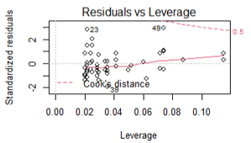
회귀 분석의 개념 | 회귀 분석의 요소 | 다중 회귀 분석 | 회귀 모형 가정 및 검증 | 실습
회귀분석 R코드 해석 - Residuals vs Leverage
주의를 기울여야하는 관찰치에대한 정보를 제공한다.y축인 레버리지가 크면 비정상적인 값으로 추정한다. 이상치, 지레점, 영향관측치등을 Cook's distance라는 통계치로 보여준다.
- 3 -

Slide 80

회귀 분석의 개념 | 회귀 분석의 요소 | 다중 회귀 분석 | 회귀 모형 가정 및 검증 | 실습
회귀분석 R코드 해석 - 더빈 왓슨(Durbin-Watson) 검정
잔차의 산점도를 통하여 잔차들이 일정한 경향성 없이 일정하게 분포되었는지 확인하기위해 더빈 왓슨(Durbin-Watson) 검정을 실시한다.
Durbin-Watson test는 선형모델의 잔차가 자기상관관계가 있는지 여부를 확인한다.
귀무가설(H0)는 잔차들 사이에 자기상관관계가 없다, 즉 독립적이다.
대립가설(Ha)는 잔차가 자기상관관계가 있다.
p-value는 0에서 가까울수록 귀무가설을 기각할 수 있다. 즉 "자기상관관계가 있다"라는 것을 의미한다.
오차항의 독립성을 확인할 수 있는 DW(더빈-왓슨 통계량)이 0 ~ 4의 범위이며 2근처의 값이 나와야 자기상관관계가 없다.
위의 코드 결과로 보자면, DW의 값은 2에 가까우며 p-value는 유의수준을 0.05이라고 하였을 때 0.9602로 매우 큰 수치이므로 대립가설이 기각된다. 따라서 귀무 가설이 채택되며 잔차들 사이에 자기상관관계가 없음을 알 수 있다.
- 3 -

Slide 81
`
발표 주제 5 | 로지스틱 회귀

Slide 82
가설 설정 | 두 평균의 비교 | 상관 분석 | 회귀 분석 | 로지스틱 회귀 분석 | 참고자료
로지스틱 회귀 분석 ?
동전을 던져서 결과가 앞인가?
메일을 수신받았는데 메일이 스팸메일인가?
환자의 상태가 종양인가? 암인가?
- 3 -
Notes:
회귀의 개념을 알기전에, 로지스틱 회귀 분석의 예시를 먼저 보겠습니다.
위의 예시를 보시면 아시겠지만 “ 이다, 아니다＂로 구분을 할 수가 있습니다.

Slide 83
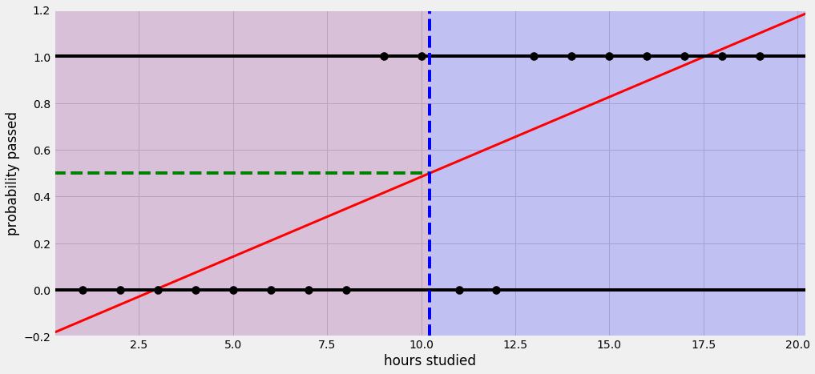
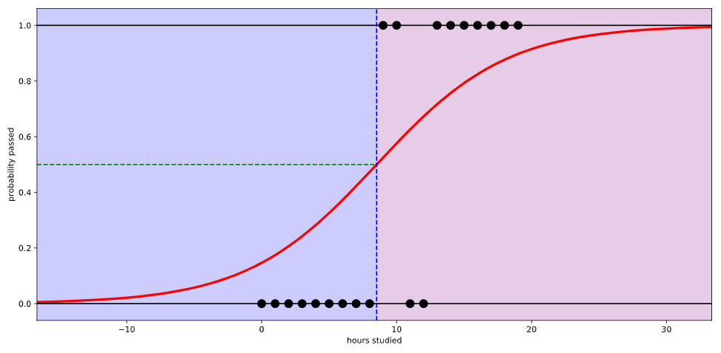
가설 설정 | 두 평균의 비교 | 상관 분석 | 회귀 분석 | 로지스틱 회귀 분석 | 참고자료
로지스틱 회귀 분석 ?
로지스틱 회귀(Logistic Regression)는 회귀를 사용하여 데이터가 어떤 범주에 속할 확률을 0에서 1 사이의 값으로 예측하고 그 확률에 따라 가능성이 더 높은 범주에 속하는 것으로 분류해주는 지도 학습 알고리즘
※ 즉, 로지스틱 회귀는 1,0 즉 (이다 /아니다)로 구별
VS
일반 선형 회귀
로지스틱 회귀
일반 선형 회귀
<참고: http://hleecaster.com/ml-logistic-regression-concept/ >
- 3 -
Notes:
로지스틱 회귀모형은 반응변수가 범주형 자료(이항/다항)이며, 일반화 선형모형(generalized linear model)의 특수한 경우로 S형 곡선을 그리는 함수 모형입니다.
특히, 로지스틱 회귀분석을 위한 종속변수는 이분형으로 0 또는 1의 값을 가지고, 독립변수는 범주형 또는 연속형 모두 가능하다고 합니다.
아래에 표를 보시면 아시겠지만 일반선형 회귀와 로지스틱 회귀 그래프는 차이가 있습니다
선형회귀를 살펴보면 말 선이라서 확률이 음과 양의 방향으로 무한대까지 뻗어 가지만 로지스틱회귀는 1,0으로 판별이 납니다
로지스틱 회귀가 좀 더 정확한 이유는 선형회귀는 직선양의 그래프를 이용하여 분류하는 반면, 시그모이드(sigmoid)함수를 사용하여 S자 형태를 띄고 있기 때문입니다.

Slide 84
가설 설정 | 두 평균의 비교 | 상관 분석 | 회귀 분석 | 로지스틱 회귀 분석 | 참고자료
로지스틱 회귀 목적 ?
독립변수와 종속변수의 관계를 찾음으로써, 새로운 독립변수의 집합이 주어졌을때, 종속변수의 값을 예측할 수 있음
- 3 -
Notes:
목적은 독립변수와 종속변수의 관계를 찾음으로써, 새로운 독립변수의 집합이 주어졌을때, 종속변수값을 예측하는것입니다
https://www.youtube.com/watch?v=14eTDPJLkis&ab_channel=%EB%B7%B0%EC%8A%A4%ED%8A%B8IT

Slide 85
가설 설정 | 두 평균의 비교 | 상관 분석 | 회귀 분석 | 로지스틱 회귀 분석 | 참고자료
이항 로지스틱 회귀와 다항 로지스틱 회귀
이항 로지스틱 회귀
- 범주가 두개인 결과 변수 예측
다항 로지스틱 회귀
- 2개보다 많은 결과 변수 예측
- 3 -
Notes:
로지스틱 회귀에는 이항 로지스틱과 다항로지스틱 회귀가 있습니다
이항로지스틱은 glm()
다항로지스틱은 mlogic

Slide 86
가설 설정 | 두 평균의 비교 | 상관 분석 | 회귀 분석 | 로지스틱 회귀 분석 | 참고자료
로지스틱 회귀 3가지 요소
Odds
Logit 변환
시그모이드 함수
- 3 -
Notes:
로지스틱 회귀에는 3가지 요소로 분류할수있습니다.
첫번째로는 승산비
두번째 logit 변환
세번쨰로는 시그모이드 함수

Slide 87

가설 설정 | 두 평균의 비교 | 상관 분석 | 회귀 분석 | 로지스틱 회귀 분석 | 참고자료
Odds(승산비) ?
범주 0에 속할 확률 대비 범주 1에 속할 확률
EX ) 게 임 아이템을 강화를 한다.
(성공확률 80%, 실패확률 20%)
승산비 = $\frac{80\%(성공확률)}{20\%(실패확률)}$
※ 1보다 크다는 것은 예측변수가 증가하면 결과가 발생할 승산도 증가한다
- 3 -
Notes:
승산비의 개념이 중요한데 교차비 = 대응위험도 = 오즈비라고 부릅니다
예를 들어 성공확률 80%인 게임아이템 강화를 한다고 하면
해당 승산비의 공식은 이렇습니다.
결과값이 4가 되기 때문에 강화에 성공할 확률이 4배가 된다는 뜻입니다

Slide 88

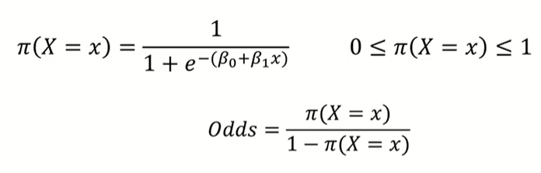
가설 설정 | 두 평균의 비교 | 상관 분석 | 회귀 분석 | 로지스틱 회귀 분석 | 참고자료
2. Logit 변환
odds에 log를 앞에 붙인 형태를 Logit 변환이라고 함
Log를 붙이면 형태가 선형형태로 바뀌고 수식도 간단해짐
- 3 -
Notes:
두번째로는 logit인데 앞에 설명한 odds에 log인 형태를 logit변환이라고 합니다
Log를 붙이면 수식이 간단해지고 형태가 선형형태로 바뀐다고 합니다

Slide 89

가설 설정 | 두 평균의 비교 | 상관 분석 | 회귀 분석 | 로지스틱 회귀 분석 | 참고자료
3. 시그모이드 함수
확률을 0에서 1사이로 커브 모양으로 나타내야 하는데, 이걸 가능하게 해주는 게 바로 Sigmoid 함수다.
시그모이드 함수는 결과 값을 0~1 사이의 값으로 변환해주는 역할만 한다
Odds를 Sigmoid 함수에 넣어서 0~1사이 값으로 변환해준다
<참고: https://shurain.net/personal-perspective/logistic-regression/ >
- 3 -
Notes:
세번쨰로는 시그모이드 함수입니다
시그모이드 함수는 로지스트 회귀에서 커브 모양으로 출력 시켜주는 역할을 합니다
앞의 odds를 sigmoid함수에 넣어서 사용을 합니다.

Slide 90
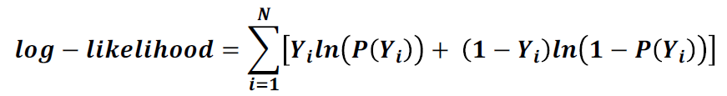
가설 설정 | 두 평균의 비교 | 상관 분석 | 회귀 분석 | 로지스틱 회귀 분석 | 참고자료
로그 가능도(Log-likelihood)
가능도 - 가정된 분포에서 주어진 데이터가 나올 확률
계산과 편의를 위해 일반적으로 가능도함수에 로그함수를 씌어 사용
GLM은 최소제곱법이 아닌 최대가능도추정법을 이용
- 3 -
Notes:
다음으로는 로그 가능도 인데 가능도는 likelihood라고도 하며 우도라고도 한다
가능도는 가정된 분포에서 주어진 데이터가 나올 가능성입니다
이 가능도에 계산과 편의를 위해 가능도에 로그함수를 씌우면 로그 가능도, 로그 우도함수라고 합니다
'log-likelihood'는 통계학에서 사용하는 전문 용어로, 일반적인 생활에서는 거의 사용하지 않는 단어입니다. likelihood'는 'likelihood function(우도(尤度)함수)'을 말하는데, 통계학에서 파라미터(parameter)값을 추정하는 데 중요한 역할을 한다고 합니다. 일반적인 의미의 'likelihood'는 '~일이 일어날 가능성'을 말합니다. 예를 들어, 오늘 오후에 비가 올 가능성이 클까요?와 같이 사용합니다.

Slide 91
가설 설정 | 두 평균의 비교 | 상관 분석 | 회귀 분석 | 로지스틱 회귀 분석 | 참고자료
이탈도
로지스틱 회귀모형이 얼마나 데이터를 못 설명하는지에 대한 척도
어떤 모형의 a의 최대로그우도에서 포화모형 b의 최대로그우도를 뺀것에 -2를 곱한것
카이제곱분포를 사용하기 때문에 이탈도 값의 유의성을 계산하기 쉽기 때문에 로그가능도 보다 더 많이 사용을 한다
이탈도가 낮을 수록 좋은 모형임
$$\left.이탈도= −2[log\left(L_{m}\right)−log\left(L_{s}\right)\right]$$
- 3 -
Notes:
포화모형 : 각 관측에 모수 하나씩 사용한 완벽한 모형

Slide 92
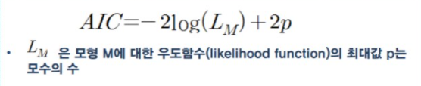
가설 설정 | 두 평균의 비교 | 상관 분석 | 회귀 분석 | 로지스틱 회귀 분석 | 참고자료
A I C
AIC는 입력변수의 수가 증가한다고 항상 작아지지는 않으므로 가장 작은 AIC를 가지는 모형을 선택
AIC 값은 낮을 수록 좋다
L_{M}은 모형 M에 대한 우도함수의 최대값, p는 모수의 수이다.
<참고: http://www.jangun.com/study/DataMining.html/ >
- 3 -
Notes:
포화모형은 각 관측에 모수 하나씩을 사용하여 완벽한 모형을 의미하며, 이탈도가 클 경우에는 그 모형은 적합하지 않다고 한다. 데이터를 모형에 적합하여 얻은 이탈도에 대응하는 p-값(보통 > 0.05)이 클 때 우리는 그 모형 M이 의미있다고 한다. 입력변수의 수가 다른 모형을 비교 평가하는 기준으로 AIC(Akaike Information Criterion)를 종종 사용한다. L_{M}은 모형 M에 대한 우도함수의 최대값, p는 모수의 수이다.
https://www.youtube.com/watch?v=Vh_7QttroGM&ab_channel=%E2%80%8D%EA%B9%80%EC%84%B1%EB%B2%94%5B%EB%8B%A8%EC%9E%A5%2F4%EB%8B%A8%EA%B3%84BK21%EC%82%B0%EC%97%85%EA%B2%BD%EC%98%81%EA%B3%B5%ED%95%99%EA%B5%90%EC%9C%A1%EC%97%B0%EA%B5%AC%EB%8B%A8%5D

Slide 93
가설 설정 | 두 평균의 비교 | 상관 분석 | 회귀 분석 | 로지스틱 회귀 분석 | 참고자료
유투브 비디오 : https://youtu.be/pBKYh9ix6Cw
- 3 -
Notes:
포화모형은 각 관측에 모수 하나씩을 사용하여 완벽한 모형을 의미하며, 이탈도가 클 경우에는 그 모형은 적합하지 않다고 한다. 데이터를 모형에 적합하여 얻은 이탈도에 대응하는 p-값(보통 > 0.05)이 클 때 우리는 그 모형 M이 의미있다고 한다. 입력변수의 수가 다른 모형을 비교 평가하는 기준으로 AIC(Akaike Information Criterion)를 종종 사용한다. L_{M}은 모형 M에 대한 우도함수의 최대값, p는 모수의 수이다.
https://www.youtube.com/watch?v=Vh_7QttroGM&ab_channel=%E2%80%8D%EA%B9%80%EC%84%B1%EB%B2%94%5B%EB%8B%A8%EC%9E%A5%2F4%EB%8B%A8%EA%B3%84BK21%EC%82%B0%EC%97%85%EA%B2%BD%EC%98%81%EA%B3%B5%ED%95%99%EA%B5%90%EC%9C%A1%EC%97%B0%EA%B5%AC%EB%8B%A8%5D

Slide 94
가설 설정 | 두 평균의 비교 | 상관 분석 | 회귀 분석 | 로지스틱 회귀 분석 | 참고자료
참고자료
< 상관분석 참고자료 >
https://m.blog.naver.com/PostView.nhn?blogId=y4769&logNo=220227007641&proxyReferer=https:%2F%2Fwww.google.com%2F
https://kim-mj.tistory.com/56
<로지스틱 회귀 참고자료>
https://nittaku.tistory.com/478
https://wikidocs.net/34034
https://www.rdocumentation.org/packages/mlogit/versions/1.1-1/topics/mlogit
https://m.blog.naver.com/y4769/221851780608
- 3 -

